Slide 1

2023년 9월 5일(화) 경기북부(인천지역) 부평아트센터 2층 세미나실(09:00~12:00)
9시 정각에 교육 시작 예정이오니 시간 준수 부탁드립니다.
참석자는 퇴장 전에 교육자 명단에 서명 부탁드립니다.

Slide 2
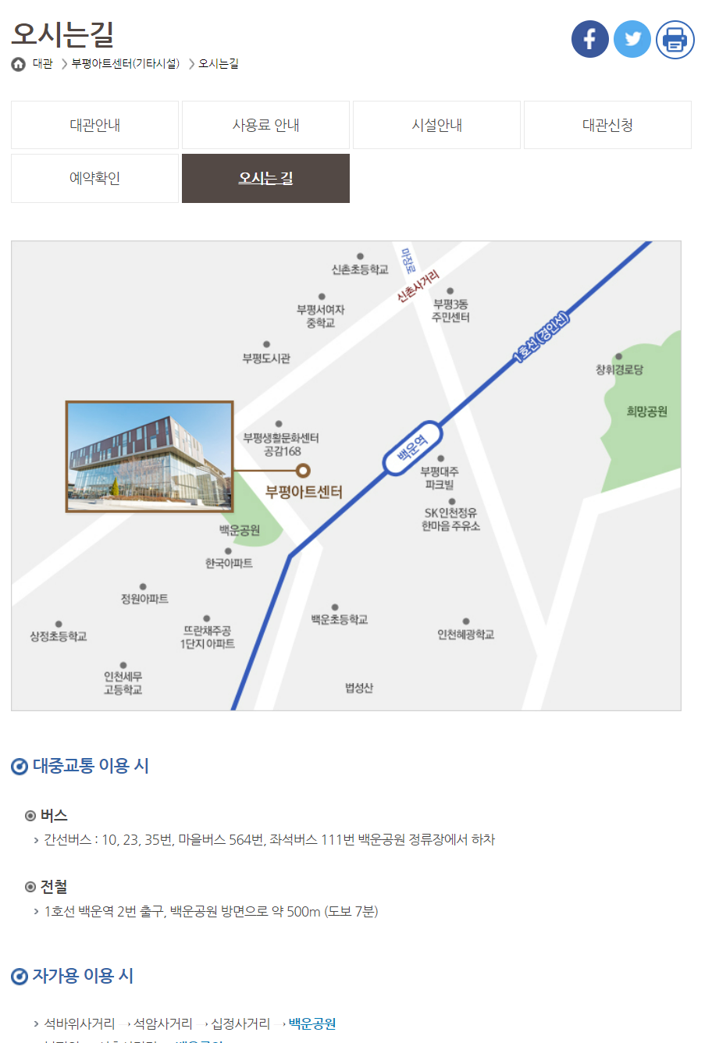
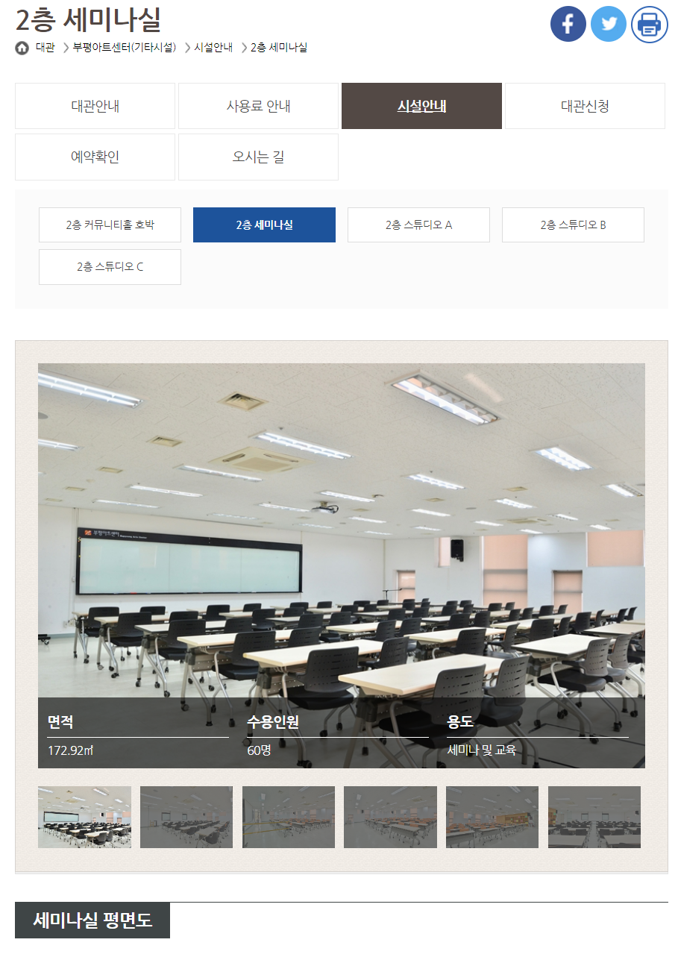
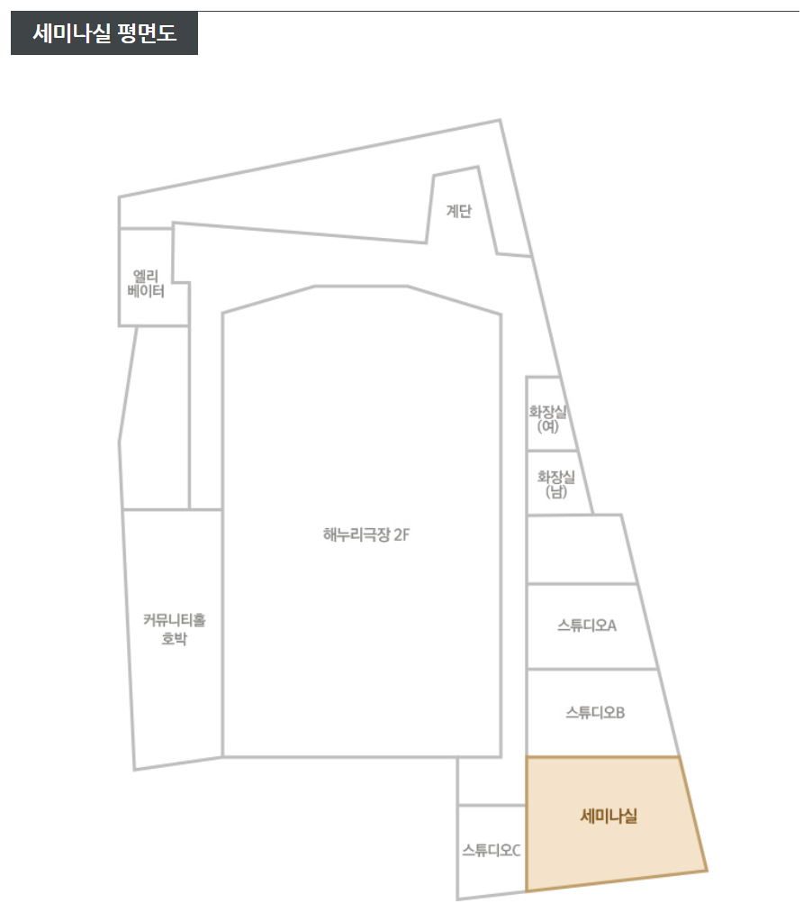
2023년 9월 5일(화) 경기북부(인천지역) 부평아트센터 2층 세미나실(09:00~12:00)

